Slide 1
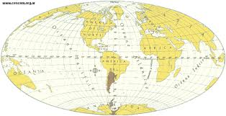
Munabe
Año 1936 Nace Jorge Mario Bergoglio
ARGENTINA

Slide 2
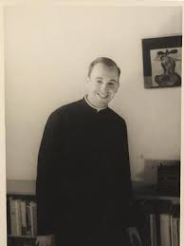
Fue ordenado sacerdote en 1969

Slide 3
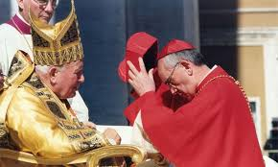
El Papa Juan Pablo II le nombra Obispo de Oca

Slide 4
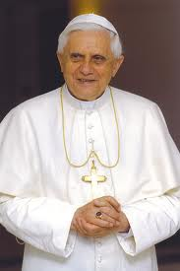
Después de renunciar Benedicto XVI…

Slide 5
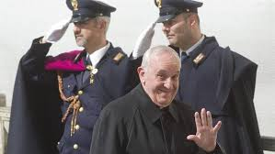
Jorge Mario Bergoglio
Se convierte en….

Slide 6
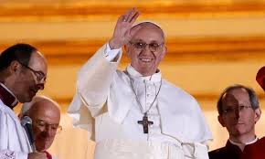
EL PAPA - Francisco I

Slide 7
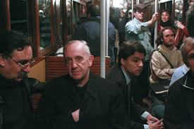
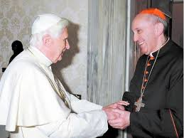
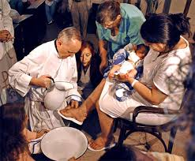
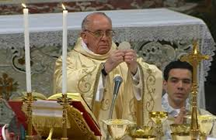
Con una gran misión

Slide 8
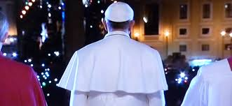
Estar al frente de la Iglesia
Y llevar la palabra de Dios

